Slide 1
БиоМЭМС
Пигин Дмитрий, 21414

Slide 2
Отличия БиоМЭМС от других МЭМС
Вместо физических датчиков используются химические и биологические.
Используют технологии микрофлюидики и молекулярного узнавания.

Slide 3
Классификация БиоМЭМС
Датчики:
Давления (крови, позвоночника, мозга);
Температуры;
Глюкозы;
ДНК факторов;
Силы (мышц, органов, тонус тканей);
Электротехнического импульса (нерва, мозга, сердца);
Детекторы газа (кислород; углекислого газ);
Расхода газа;
Химических ионов.
Воздействующие приборы:
Микро-насосы (кровообращения; доставки лекарств);
Фильтры жидкостей;
Разделители;
ДНК наращивание/анализ.

Slide 4
Методы
Ионоселективные электроды
Химические методы
Спектроскопические методы
Ферменты, антитела, нуклеиновые кислоты- для распознавания биологических соединений.

Slide 5
Общая схема

Slide 6
Трансдьютеры
Потенциометрические
Вольтамперометрические
Кондуктометрические

Slide 7
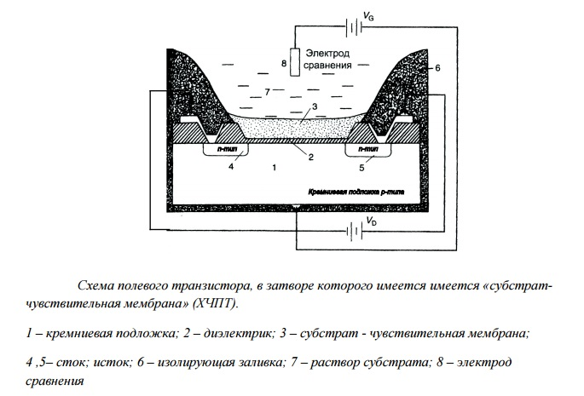
Химически чувствительный полевой транзистор

Slide 8
Схема ХЧПТ

Slide 9
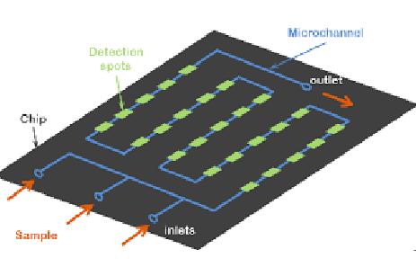
Особенности реализации

Slide 10
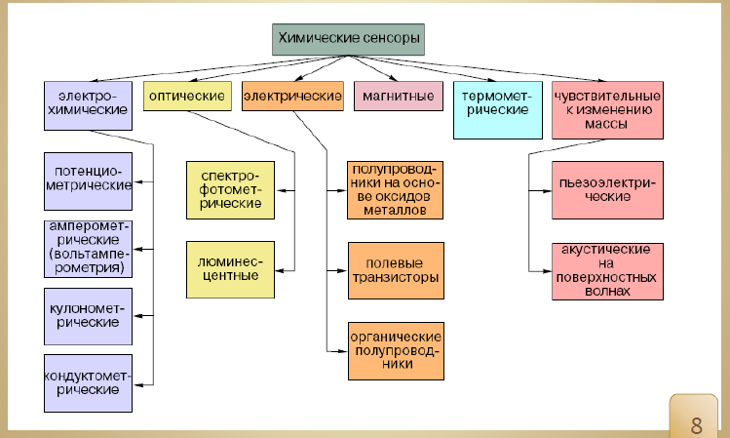
Химические сенсоры

Slide 11
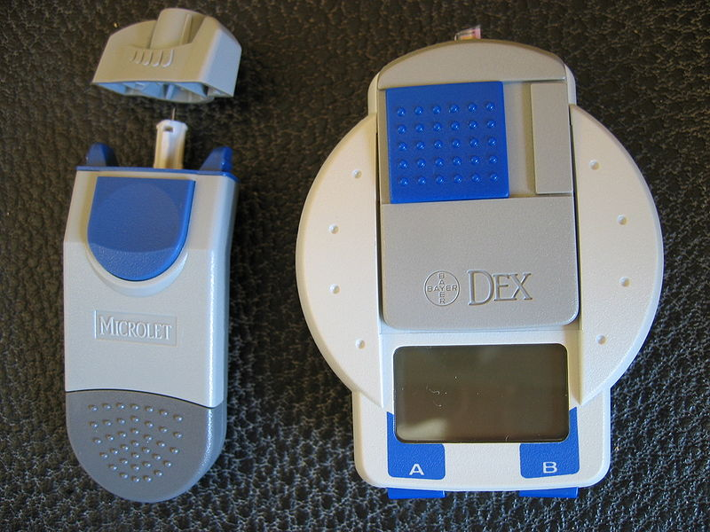
Биосенсоры

Slide 12
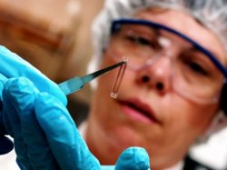
Наномедицина

Slide 13
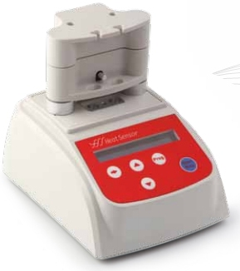
Heartsensor

Slide 14
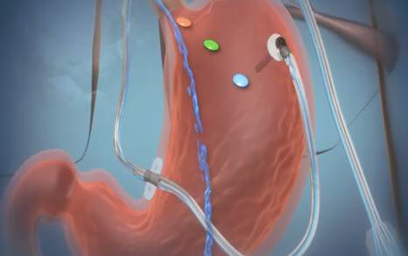
Abiliti

Slide 15
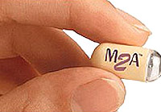
Видео таблетка

Slide 16
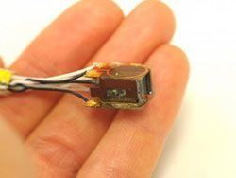
NIST

Slide 17
Список литературы
Гуртов В.А, Беляев М.А, Бакшеева А.Г. Микроэлектромеханические системы
Kipinfo.ru статья про химические сенсоры
ПРИМЕНЕНИЕ ИНВАЗИВНЫХ МИКРОЭЛЕКТРОННЫХ МЕХАНИЧЕСКИХ СИСТЕМ (ЧИПОВ) В МЕДИЦИНЕ (Рудченко А.В., Хоменко И.О., Ющенко Д.А. Кафедра биомедицинской инженерии ММИФ НТУУ «КПИ» (Украина, Киев))
Митио Каку “Физика будущего”
http://texnomaniya.ru/technology/datchik-izmerit-magnitnuju-aktivnost-golovnogo-mozga.html
http://www.novostioede.ru/article/elektronnyy_datchik_v_zheludke_spaset_ot_ozhireniya/

